Slide 1
Языки с типами и языки без типов. Статическая и динамическая типизация.

Slide 2
Сильная типизация

Slide 3
Слабая типизация

Slide 4
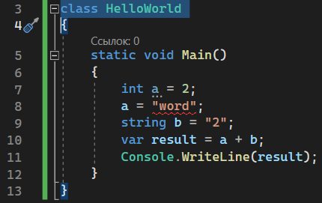
Статическая типизация
Статическая типизация — это определение типа при компиляции. Это значит, что неправильную работу с типами программа «увидит» еще до того, как запустится.

Slide 5
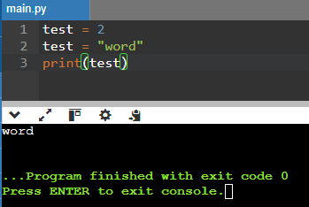
Динамическая типизация
Динамическая типизация — это определение типа при выполнении кода. То есть программа запускается, доходит до места, где объявляют какую-то переменную, и задает ей тип ровно в этот момент.

Slide 6
Явная и неявная типизация
При явной типизации разработчик сам указывает, какой тип данных примет та или иная переменная. Обычно тип указывается в момент создания.
Для неявно типизированных переменных язык программирования определяет тип сам. Разработчик просто пишет название переменной и записывает туда значение, а компилятор или интерпретатор подбирает нужный тип.
Обычно языки с явной типизацией — статические. Неявная же больше характерна для динамической типизации.

Slide 7
Пример языка с явной, динамической типизацией TypeScript

Slide 8
Есть ли языки программирования без типов?
Да, есть. Большинство бестиповых языков осталось в прошлом, но некоторые живы по сей день.
Программировать на бестиповых языках довольно сложно.
Не всегда очевидно, какие именно данные лежат в той или иной ячейке памяти.
Нужно тщательно комментировать код, чтобы другие могли разобраться, что происходит.
Обычно на таких языках пишут инструкции для процессоров, микроконтроллеров и встраиваемых систем, а еще компиляторы и разные низкоуровневые программы.
В программировании более высокого, близкого к человеку уровня бестиповые языки почти не используют.

Slide 9
Эзотерический язык Piet

